Slide 1
Sefer Tora
(Svitek Tóry)

Slide 2
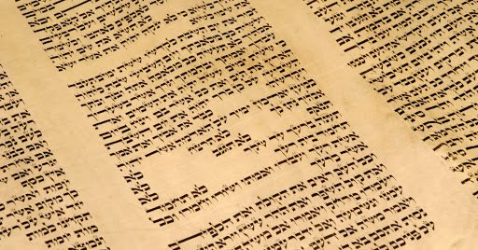
Text
Tóra = Pentateuch = Pět knih Mojžíšových.
TaNaCH = Hebrejská bible = Tóra, nevi´im, ktuvim (Tóra, proroci, spisy) = Esrim ve-arba („24 [knih]“).

Slide 3
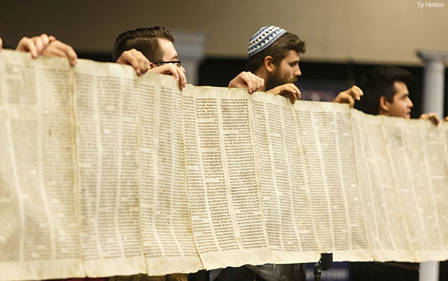
Materiální předmět

Slide 4
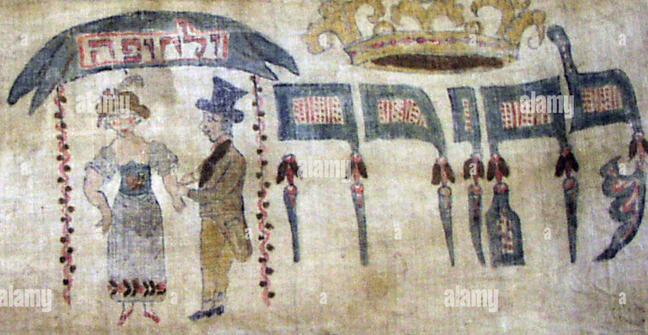
Aškenázský svitek a jeho ozdoby
Tyče = ecim
Vimpl = povijan (ה' יגדלהו לתורה ולחופה ולמעשים טובים אמן); heb. mapa.

Slide 5
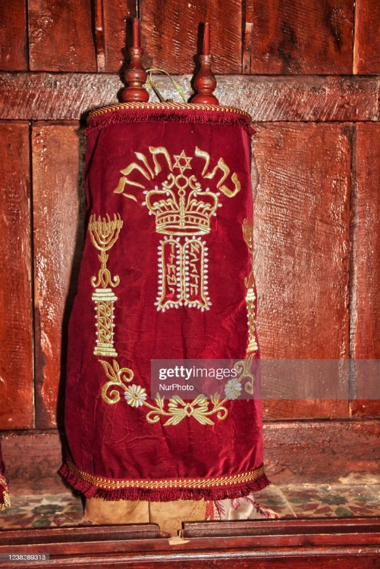
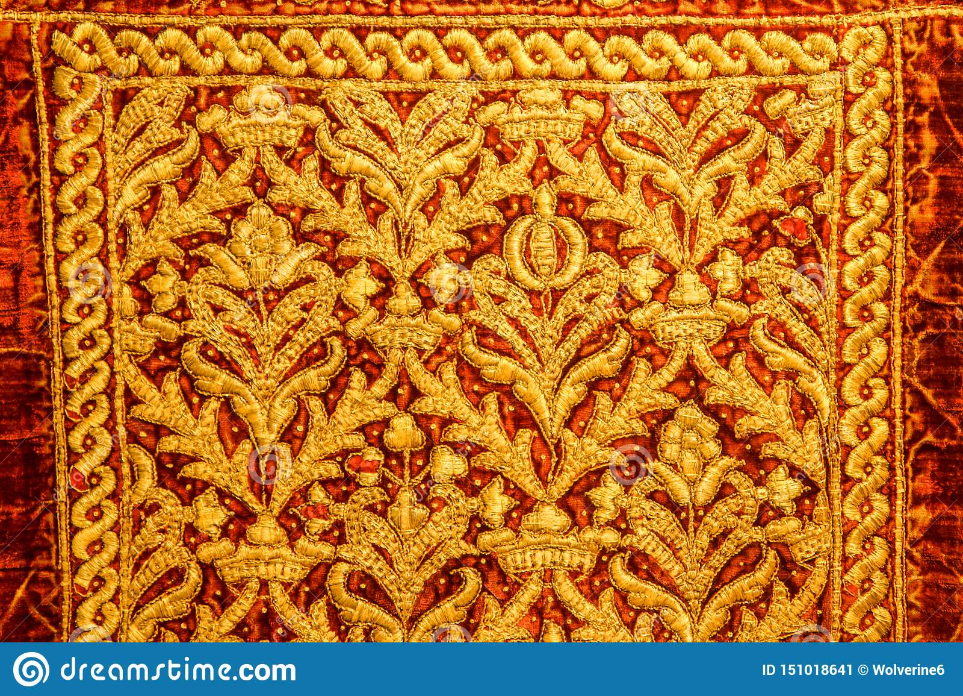
Pláštík
Heb. Meil (מעיל).
Majetek synagogy nebo zapůjčený.

Slide 6
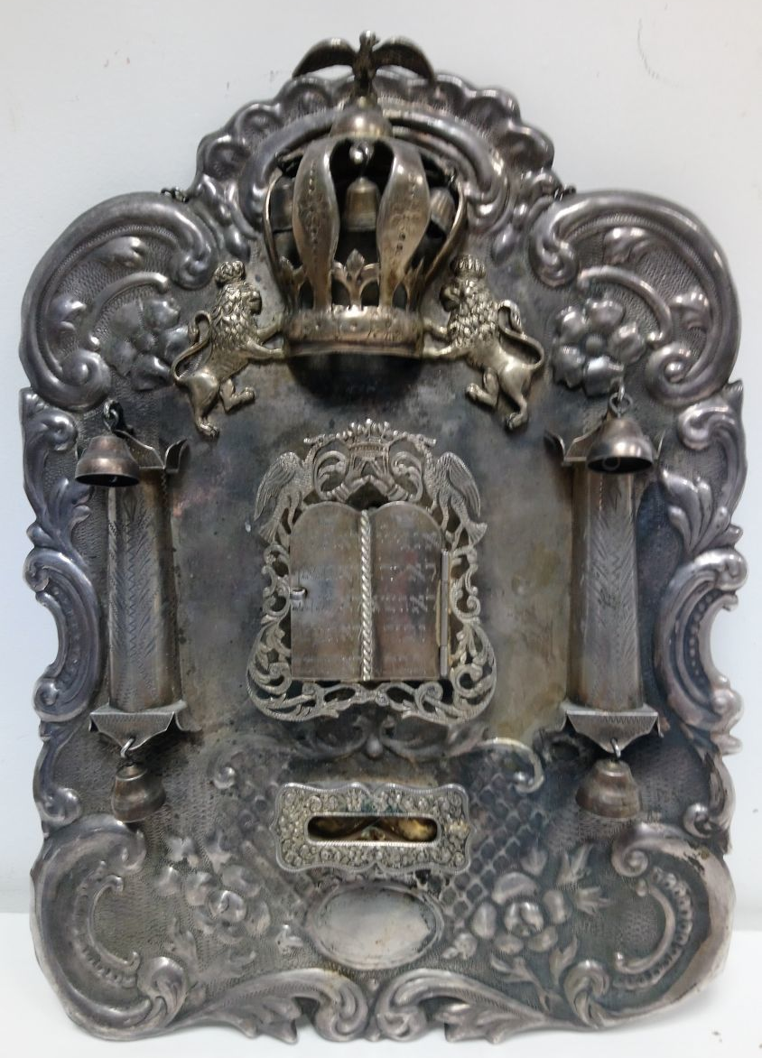
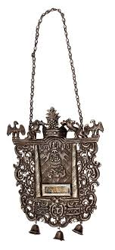
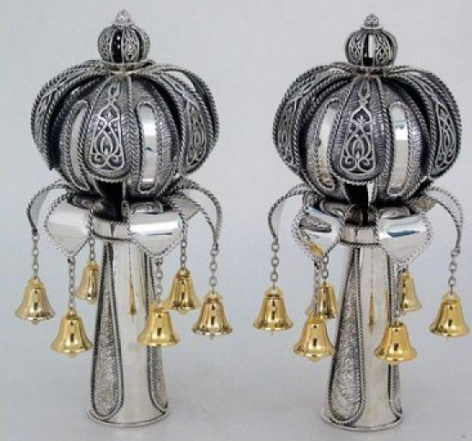
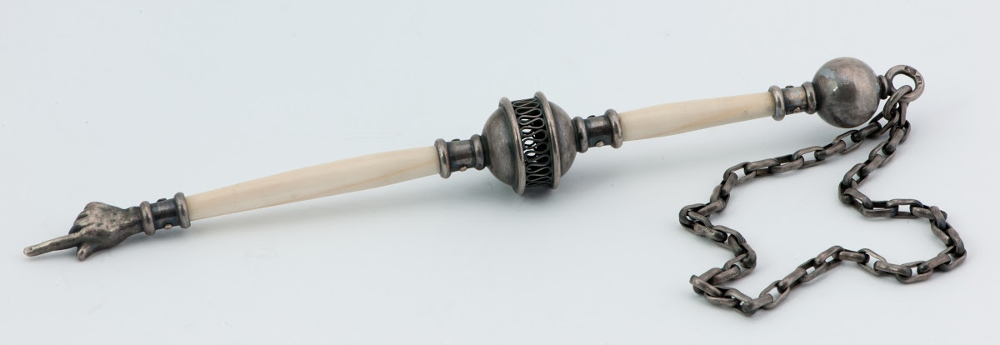
Stříbrné ozdoby
Koruna = keter (כתר)
Rimon(im)
Štít = tas (טס)
Ukazovátko = jad (יד)

Slide 7
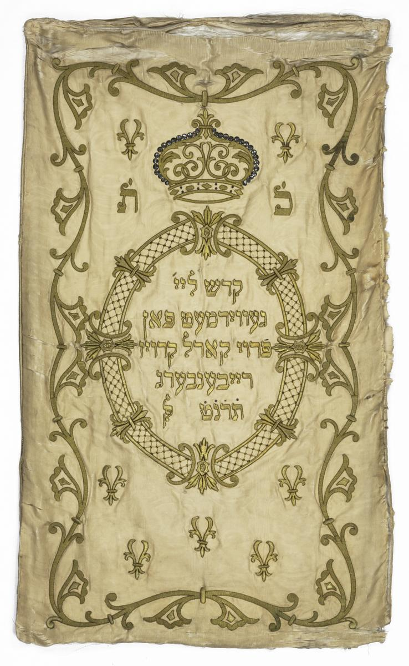
Donační nápisy

Slide 8
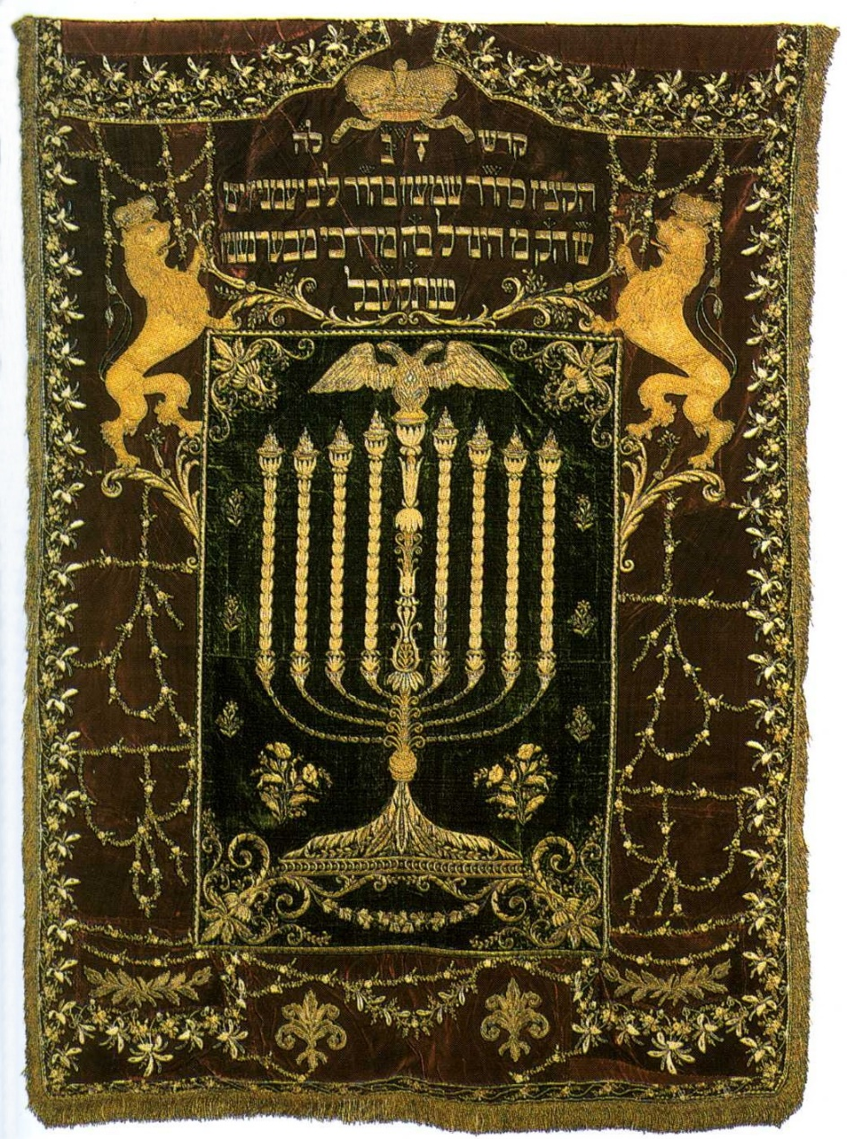
Parochet

Slide 9
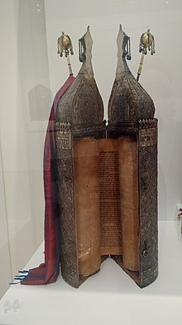
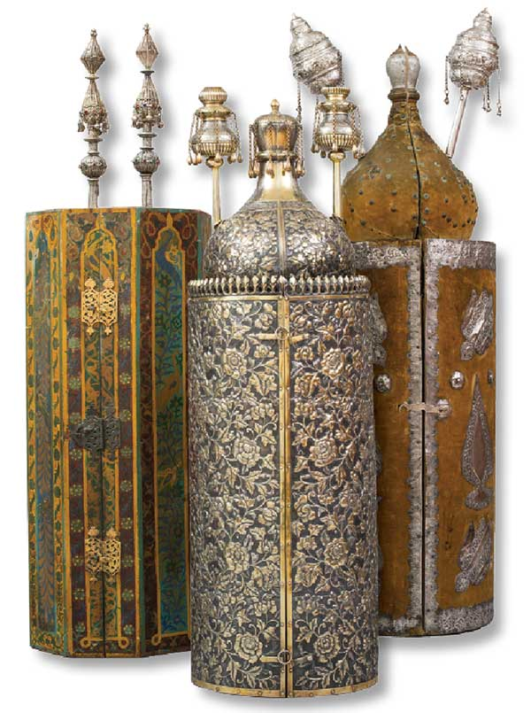
Sefardský způsob - tik

Slide 10
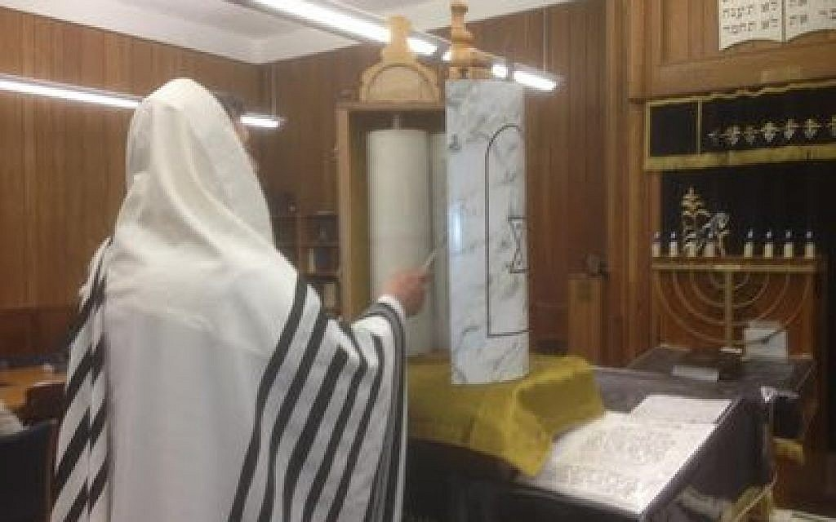
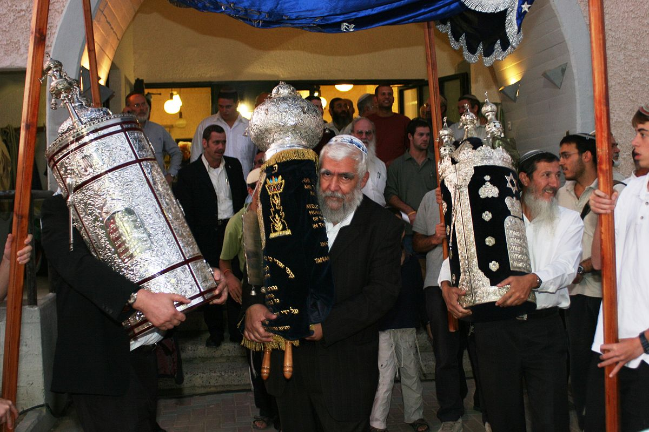

Slide 11
Produkce a údržba svitku
Sofer stam – písař (סופר סת"ם).
Místní tradice psaní textu – manuál „Tikun sofrim“.
Kontrola textu před používáním a pak průběžně.
Možnost oprav omezená.
Intruktážní videa:
https://www.youtube.com/watch?v=Bkry-lI1GrQ
https://www.youtube.com/watch?v=L5-2mMcCLOM
https://www.youtube.com/c/MelechetShamayim/videos

Slide 13
Zobáčky (tagin); mezuza

Slide 14
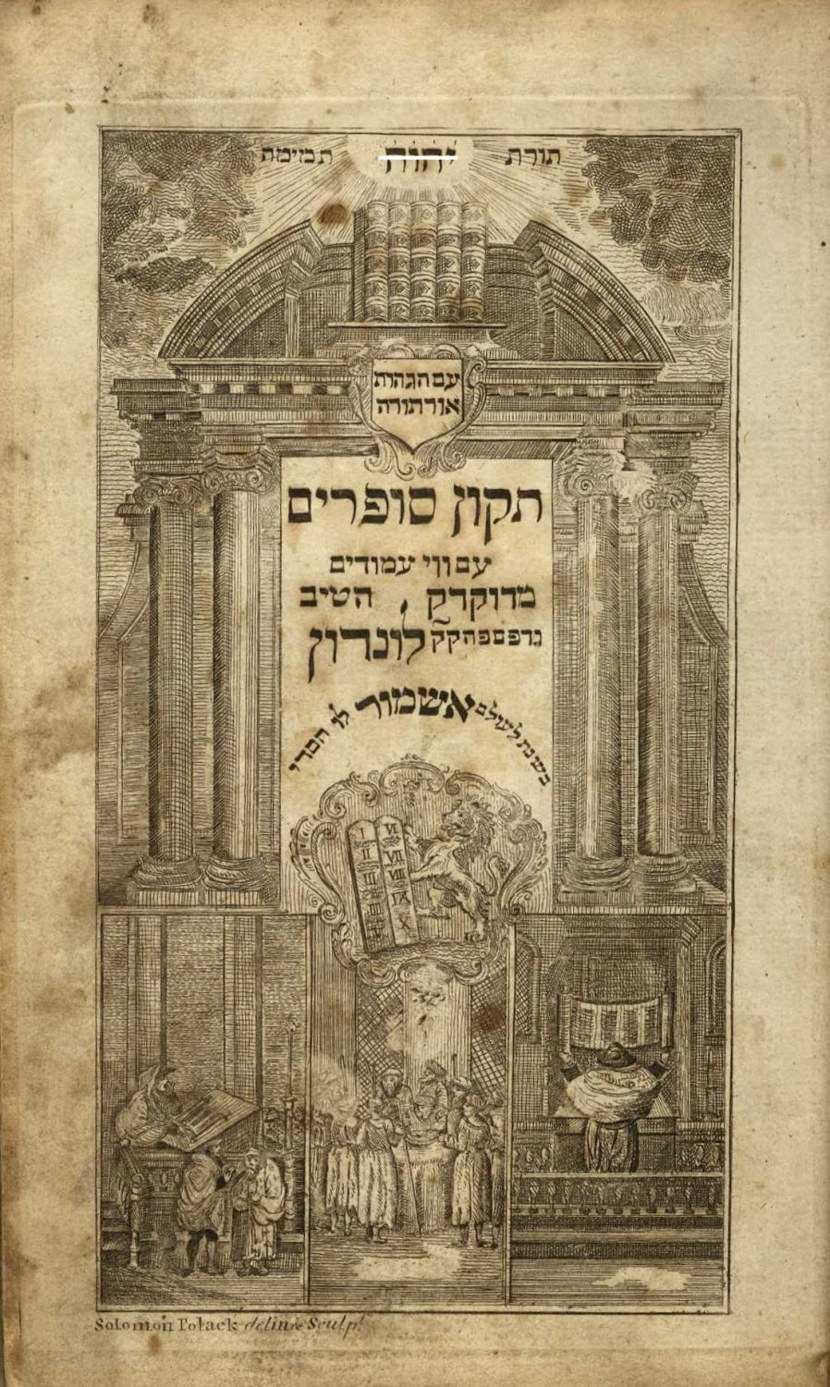

Slide 15
K veřejnému předčítání ze svitku Tóry viz prezentaci Sukot.
Viz také prezentaci Synagoga.

